Slide 1





Slide 2
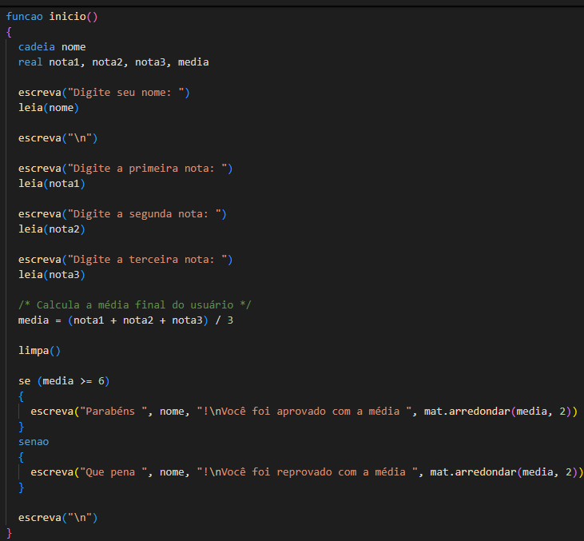
Inicia uma variável tipo cadeia (nome) vazia
Inicia 4 variáveis tipo real (nota1, nota2, nota3, media) vazias
Para cada vaiável... Atribui um valor através do input(leia)
Faz processamento da media e guarda o valor na variável (média)
Limpa a tela
Faz condicional... Mostra para o usuário a frase de acordo com a média tirada.
Utiliza modulo mat.arredondar(2 casas decimais)
CURSO

Slide 3
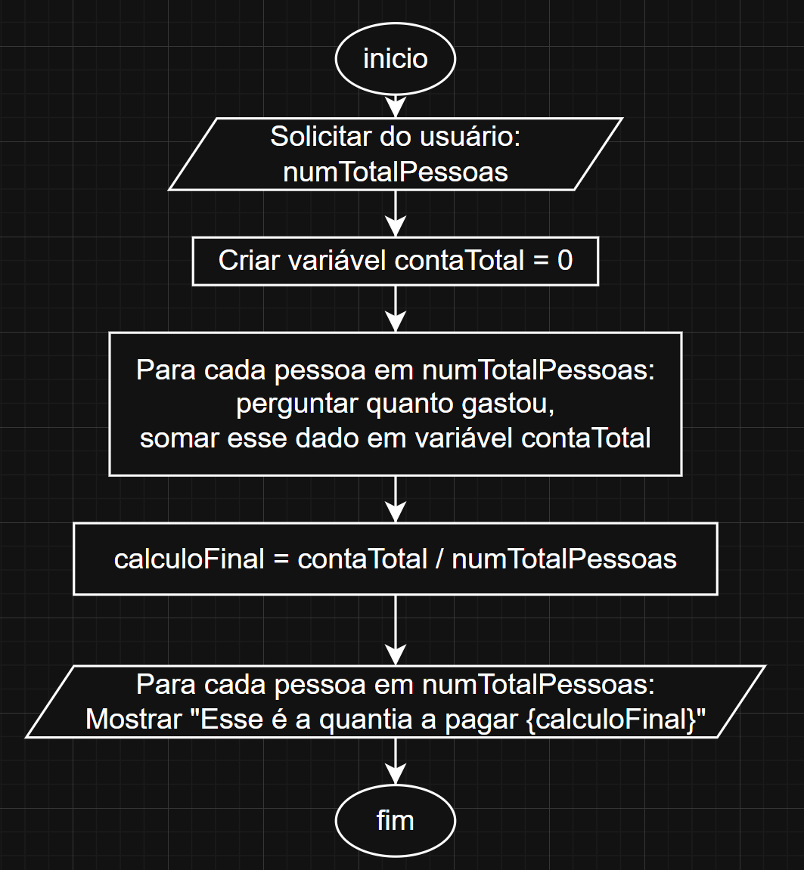
Algoritmo robô japonês
CURSO

Slide 4
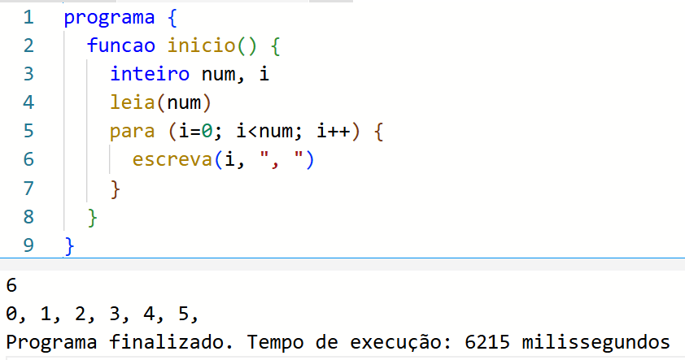






Condição inicial
Condição final
Passo da iteração
CURSO

Slide 5
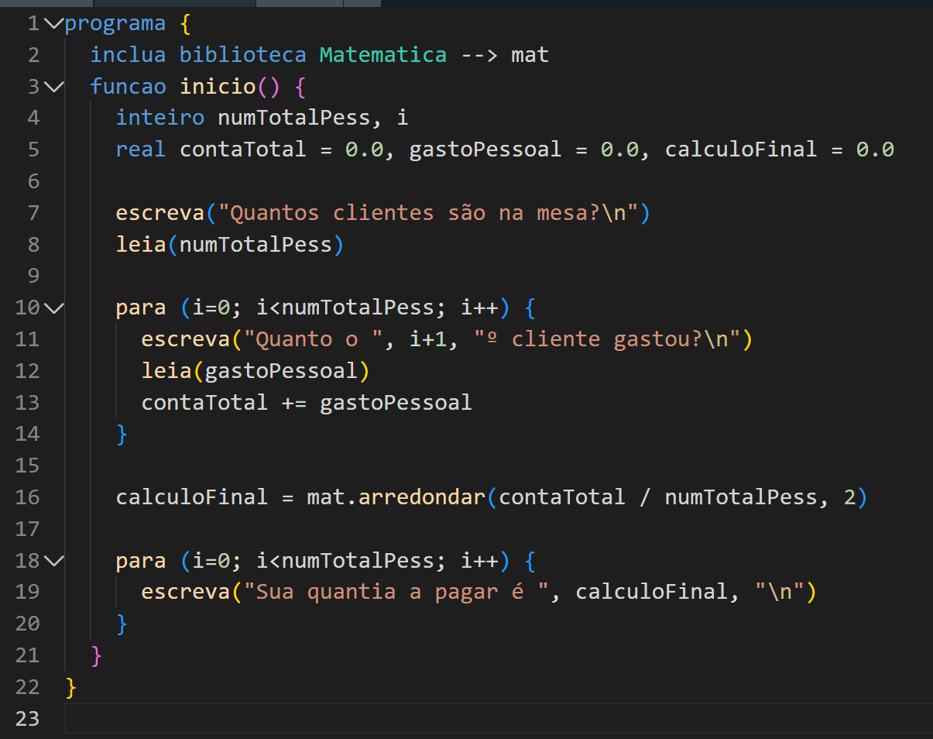
Algoritmo robô japonês
Utiliza o (For loop)
Para cada um da mesa
3 elementos:
(inicio) condição inicial; i=0
(fim) condição de saída
(passo) de quantos passos ele anda.. De 1em1 ou 2em2 ou 3em3 e assim por diante...
CURSO

Slide 6
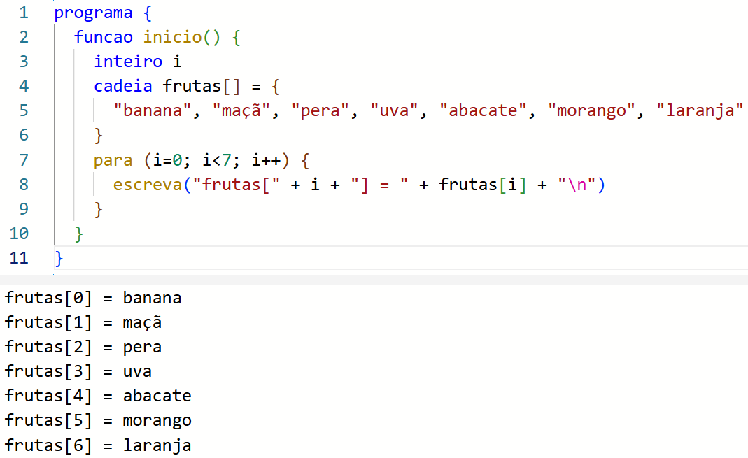


CURSO
Um Vetor (lista) de frutas
Cada elemento é uma cadeia (string)
(For loop) mostrando cada elemento da lista.
Criamos uma variável (i) para guardar o index dentro da iteração do (for loop).
Ele busca o elemento dentro de frutas com o index (i)

Slide 7
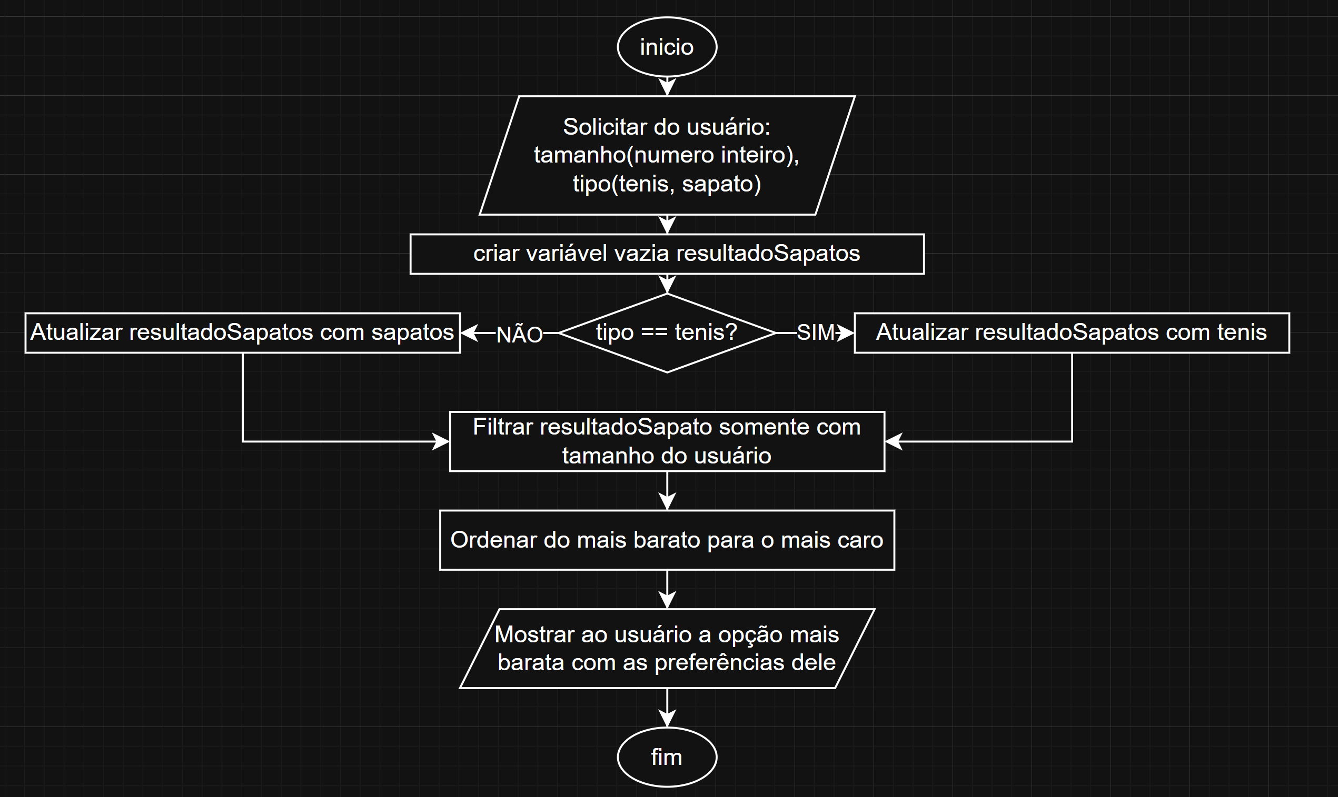
Algoritmo sapato barato
CURSO

Slide 8

Obrigado!

